Slide 1
二分查找

Slide 2
零 基本框架
白话：给你一个数组和一个目标值，返回这个目标值的索引；如果找不到，返回-1
代码：
int binarySearch(vector<int>& nums, int target) {
int left = 0, right = ...;
while(...) {
int mid = left + (right-left)/2;
if(nums[mid] == target) ...;
else if(nums[mid] < target) left = ...;
else if(nums[mid] > target) right = ...;
}
return ...;
}

Slide 3
一 寻找一个数（基本二分查找）
int binarySearch(vector<int>& nums, int target) {
int left = 0, right = nums.size()-1;
while(left <= right) {
int mid = left + (right - left) / 2;
if(nums[mid] == target)
return mid;
else if(nums[mid] < target)
left = mid + 1;
else if(nums[mid] > target)
right = mid - 1;
}
return -1;
}

Slide 4
二 寻找左侧边界
int left_bound(vector<int>& nums, int target) {
if(nums.size() == 0) return -1;
int left = 0, right = nums.size();
while(left < right) {
int mid = left + (right - left) / 2;
if(nums[mid] == target) {
right = mid;
}
else if(nums[mid] < target) {
left = mid + 1;
}
else if(nums[mid] > target) {
right = mid;
}
}
return left;
}
关键词：
左闭右开！

Slide 5
玩转lower_bound和upper_bound
stl自带了lower_bound和upper_bound函数，经常会搞晕它们的意义。
搞清它们的意义要结合二分搜索，尤其是搜索两字
我给它们下的定义是：lower_bound和upper_bound描述了在一个有序数组中二分查找target值时，target值对应的左闭右开区间。
下一页来举例子

Slide 6
玩转lower_bound和upper_bound
数组 1 3 3 3 6 6 9 11 共8个数
3对应的左闭右开区间为[1, 4)，所以lb和rb分别为1和4；也有人这么定义：第一个大于等于3的数对应索引为1，第一个大于3的数对应索引为4...但是这种定义是间接结论，不直接。
1对应的左闭右开区间为[0,1)，所以lb和rb分别为0和1；
2对应的左闭右开区间为？答[1,1)。请体会这种微妙的结果。所以lb和rb分别为1和1
那么再怪一点，0对应的左闭右开区间为？答[0,0)。所以lb和rb均为-0
那12呢？[8,8)!!

Slide 7
三 寻找右侧边界
int right_bound(vector<int>& nums, int target) {
if(nums.size() == 0) return -1;
int left = 0, right = nums.size();
while(left < right) {
int mid = left + (right - left) / 2;
if(nums[mid] == target) {
left = mid + 1;
}
else if(nums[mid] < target) {
left = mid + 1;
}
else if(nums[mid] > target) {
right = mid;
}
}
return left-1;
}

Slide 8
875 爱吃香蕉的珂珂
这是二分查找的有一个变种，变化的是判定条件
连续单调的空间，为了简化线性搜索，可以考虑二分查找
本题的情况，判定函数为bool，当speed太小时肯定返回false，当speed大到一定程度后肯定返回true，这也是一种广义的单调性

Slide 9
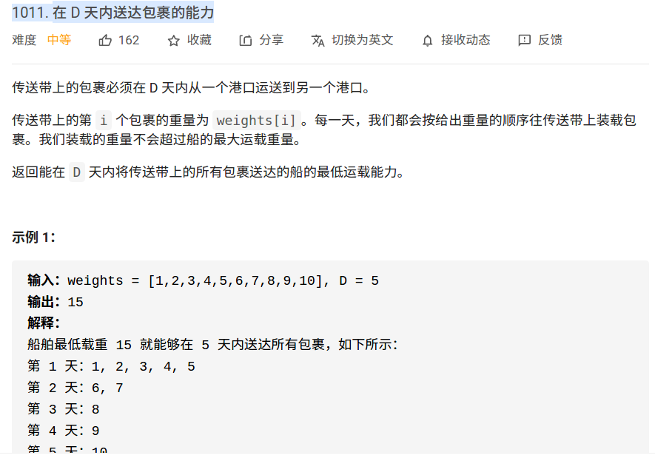
1011 在 D 天内送达包裹的能力

Slide 10
独立解决 思路
船载重最低值为1，最高值为数组的sum
随着船载重的增高，需要的天数逐渐下降，这是个单调函数
这是一个连续单调区间的搜索问题，可以考虑用二分查找代替线性查找，以提高效率

Slide 11
框架
int left = 1, right = sum+1
while(left < right) {
int mid = left + (right-left)/2;
if(needDays(weights, mid) <= D) {
right = mid;
}
else {
left = mid + 1;
}
}

Slide 12
